Slide 1
智能监控系统平台：socket+mysql+scheduler+yolov5+onnx+respiberry
多功能监测：
1. 漏油监测
2. 渗水监测
3. 螺栓松动监测
4. 温度检测
5. 表计读数
6. 裂痕监测
7. xx
快捷部署：
1. 使用异步非阻塞调度器，远程部署
2. 每个树莓派设定ip，可定制任务，数据库配置
3. 定时监测现场图像上传数据库，异常结果立即存库通知
4. 日志系统
下一步工作安排

Slide 2
一、功能任务
1. 漏油监测
针对水利发电厂，设备漏油渗油预警监测
数据打标签，采集漏油渗透视频，cvat视频标注工具，标记漏油标签，样本数据 保存yolo1格式
yolov5-5.0
修改配置data/cocoshuili.yaml
修改训练参数
模型训练
模型导出和转换
pt-> onnx -> sim.onnx
模型推理和后处理
nms，anchor，scale，confidence
部署监测
定时上传现场图像，异常情况立即通知，把异常位置标记

Slide 3
2. 漏水监测
针对水利发电厂，设备漏水渗水预警监测
数据打标签，采集漏油渗透视频，cvat视频标注工具，标记漏水标签，样本数据 保存yolo1格式
yolov5-5.0
修改配置data/cocoshuili.yaml
修改训练参数
模型训练
模型导出和转换
pt-> onnx -> sim.onnx
模型推理和后处理
nms，anchor，scale，confidence
部署监测
定时上传现场图像，异常情况立即通知，把异常位置标记

Slide 4
3. 裂痕监测
针对水利发电厂，设备划痕监测
数据打标签，采集漏油渗透视频，cvat视频标注工具，标记划痕标签，样本数据 保存yolo1格式
yolov5-5.0
修改配置data/cocoshuili.yaml
修改训练参数
模型训练
模型导出和转换
pt-> onnx -> sim.onnx
模型推理和后处理
nms，anchor，scale，confidence
部署监测
定时上传现场图像，异常情况立即通知，把异常位置标记

Slide 5
4. 表计智能读数
1. yolov5表盘检测，支持方形，圆形，
数据打标签，采集表盘视频，cvat视频标注工具，标记表盘标签，样本数据 保存yolo1格式
yolov5-5.0
修改配置data/cocoshuili.yaml
修改训练参数
模型训练
模型推理和后处理
nms，anchor，scale，confidence
结果得到表盘包围框bbox和类别

Slide 6
4. 表计自动读数
2. opencv极坐标指针读数
检测圆：合理的圆半径，结合图像宽高，平均化，圆心和半径
起止点和指针位置计算：极坐标变换，起止点角度计算，指针位置角度计算，线长度超过半径删除，自适应调整光照，增加亮度
部署监测
定时上传现场图像，异常情况立即通知，把异常位置标记

Slide 7
5. 螺栓松动监测
1. yolov5螺栓检测，支持方形，圆形，
数据打标签，采集螺栓视频，cvat视频标注工具，标记表盘标签，样本数据 保存yolo1格式
yolov5-5.0
修改配置data/cocoshuili.yaml
修改训练参数
模型训练
模型推理和后处理
nms，anchor，scale，confidence
结果得到螺栓包围框bbox和类别

Slide 8
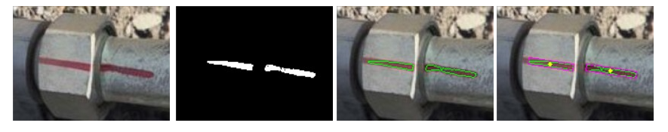
5. 螺栓松动监测
2. opencv防松线对齐检测
转换hsv空间，提取红色防松线位置，识别筛选轮廓，计算最小外接矩形、中心点、角度，通过角度来判断是否对齐，从而来判断螺丝是否松动
部署监测
定时上传现场图像，异常情况立即通知，把异常位置标记

Slide 9
6. 温度监测
针对水利发电厂，设备温度预警监测
采用mlx90640温度传感器，采集原始图像插值采样，归一化0-255可视化，同时采用applyColorMap转为彩色图。
设定阈值，超温报警
部署监测
定时上传现场图像，异常情况立即通知，把异常位置标记

Slide 10
二 部署
任务自动化分配远程：
第一版的crontab web service 不太好扩展周期调度，crontab
第二版：python调度库，任务ip映射表 树莓派ip就是固定的， 当作树莓派ID
最终采用 apscheduler库，异步执行该设备 该ip下的任务列表：
：每个设备 部署一套代码，有网卡，分配固定ip，同时，选定做哪些任务，
这个ip与任务 写入到 表里device_task_relation，部署安装，，，，远程登录进入，执行 main_start.py即可
任务异步非阻塞调度
schedulers
每个设备都可以自由分配任务

Slide 11
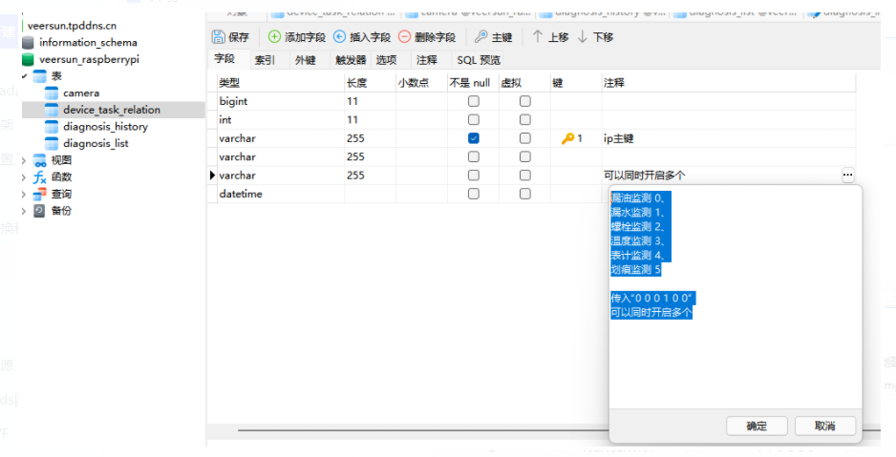
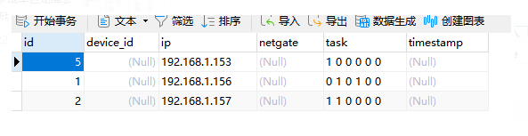
二 部署

Slide 12
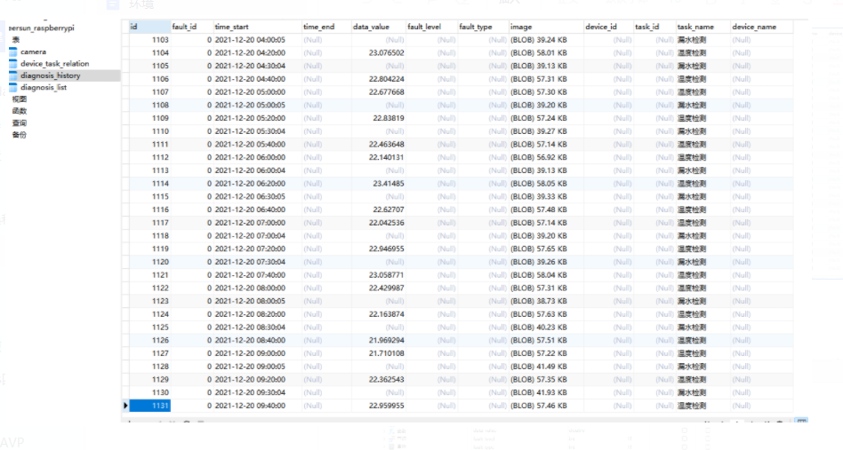

Slide 13
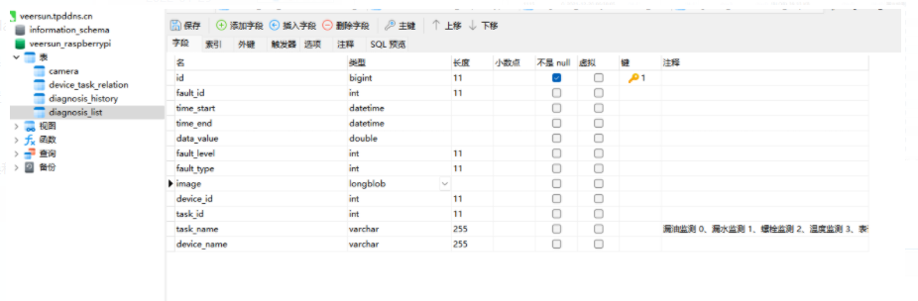

Slide 14
三、目前进度和进一步工作
1. 完成智能监控平台v0.9
各个任务模型开发，都已经拿之前的数据训练完毕，并且进行模型转换和部署，适配，兼容，包括渗油、渗水、高温、螺栓松动、裂痕检测。
远程自动调度部署，已搭建，完成测试，包括定时调度机制，远程部署，任务定制，已完成
2. 下一步工作计划
需要采集更多的现场数据，每个任务下的现场场景或设备，大概需要采集10个视频，每个视频3-5分钟。
可以继续开发更多任务。

